Slide 1

Tijd voor een feestje
Les 4

Slide 2
4.1 De vorige keer

Slide 3
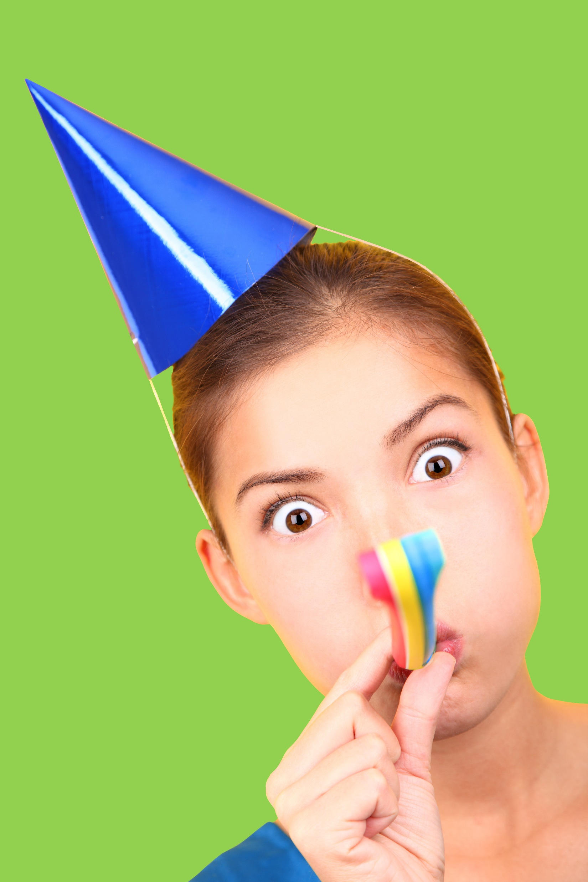
Het is
Tijd
voor
een
feestje!

Slide 4
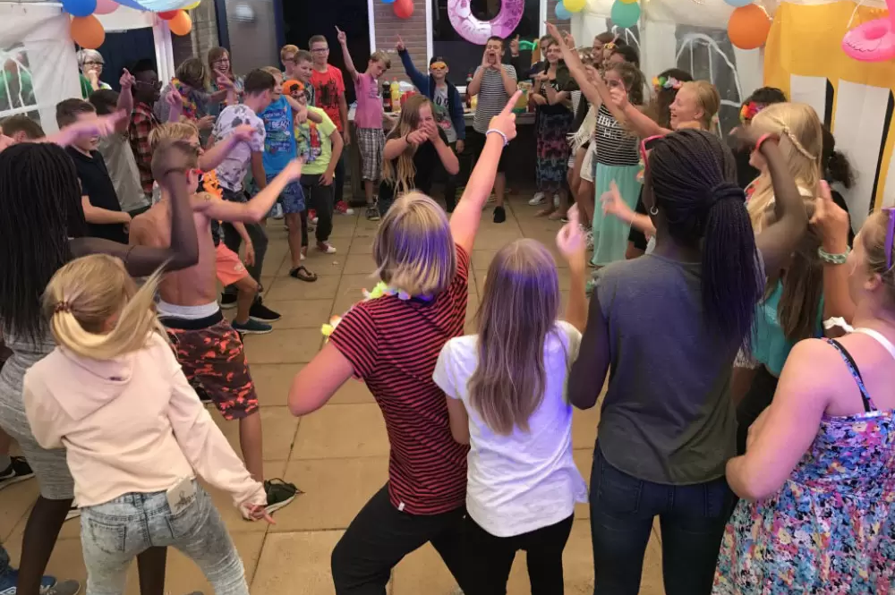
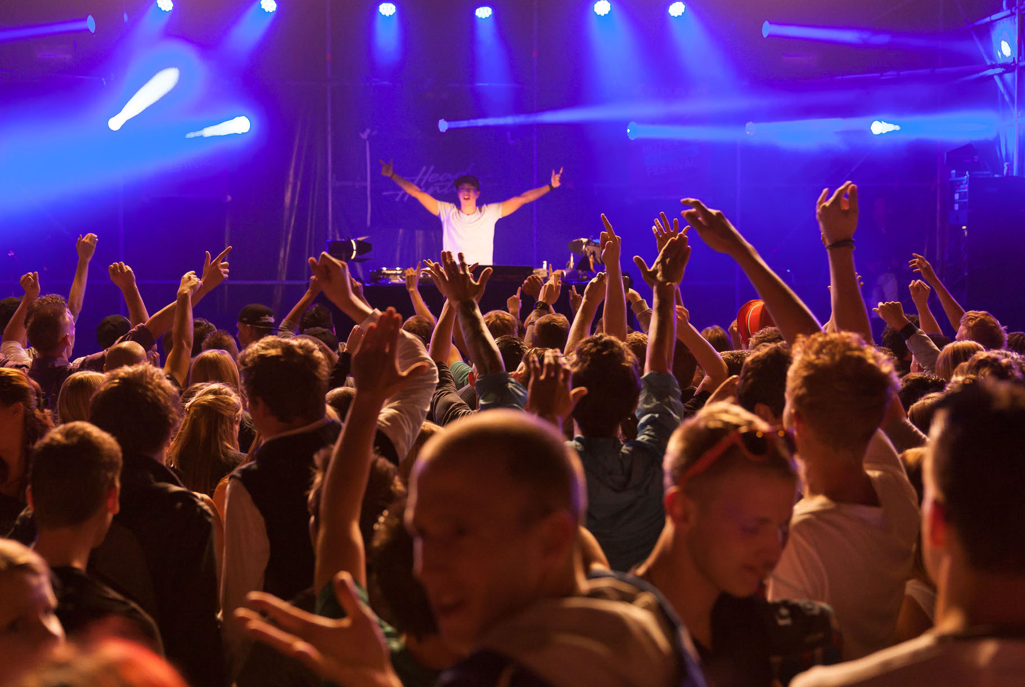
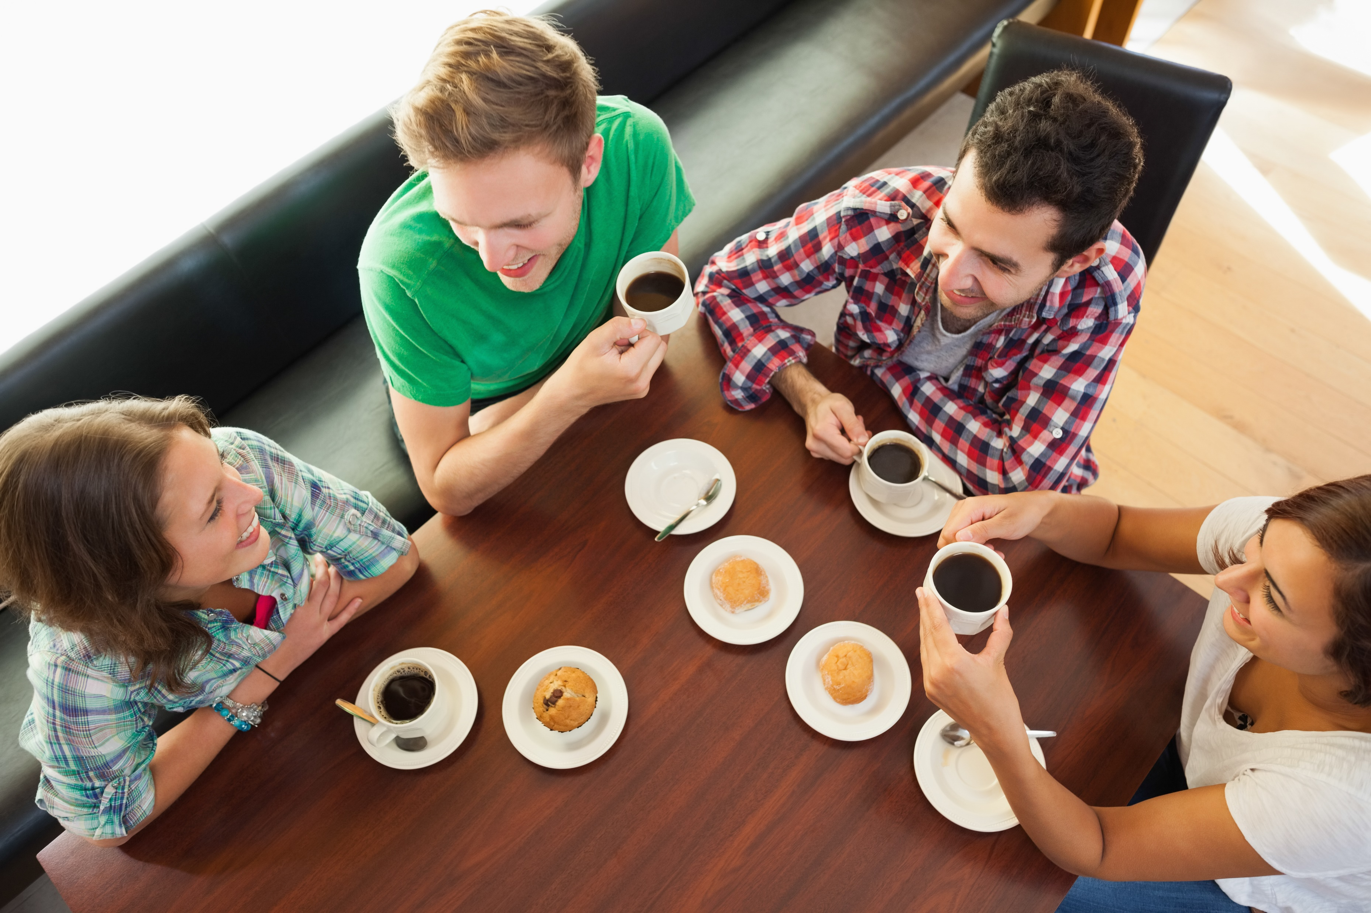
Wat voor feest?

Slide 5


Slide 6
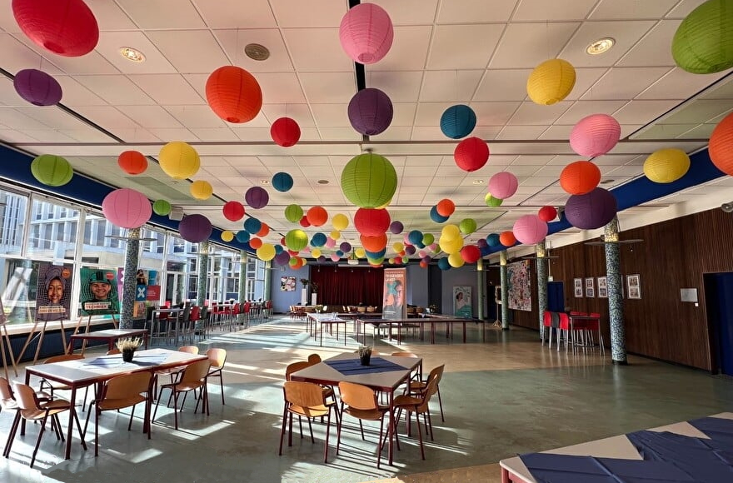
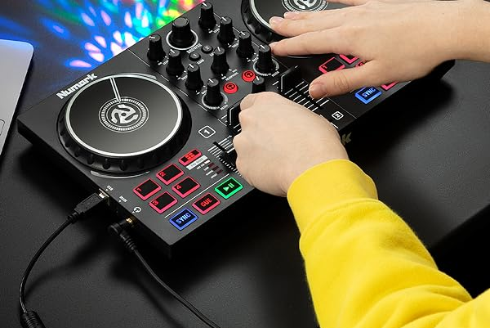
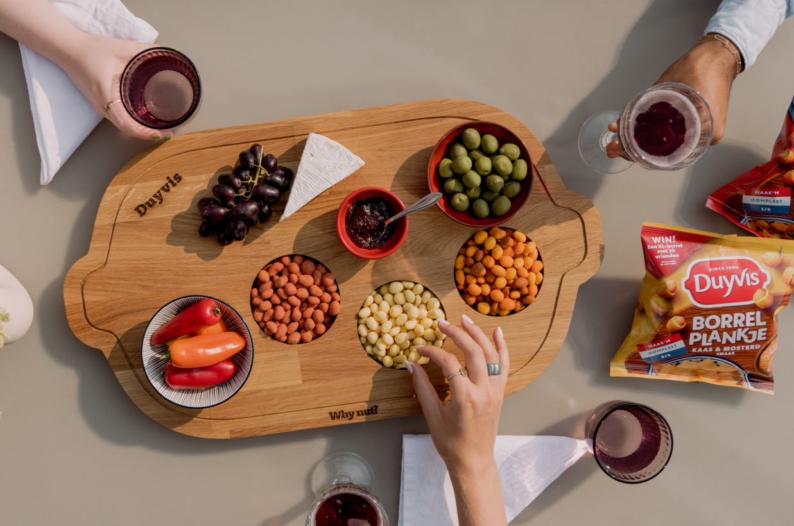

Feestingrediënten
1
2
3

Slide 7

Verschillende meningen

Slide 8


Slide 9
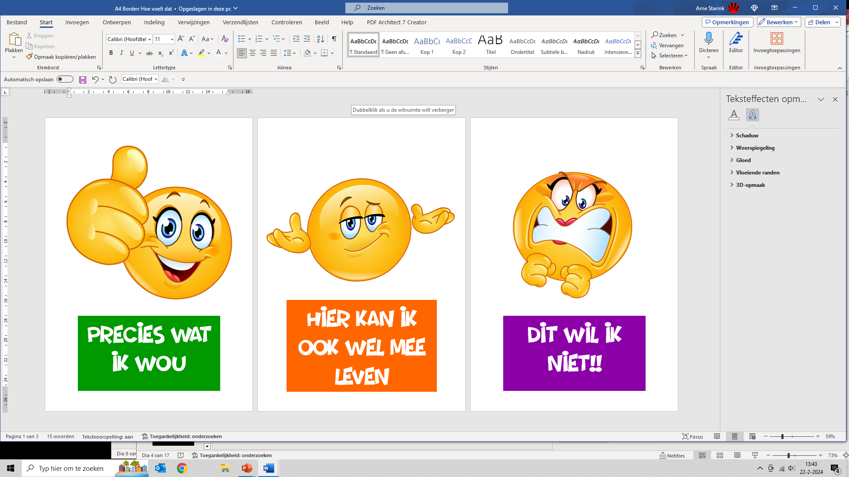

Slide 10

Draaiboek

Slide 11


Slide 12
4.2 De uitnodiging

Slide 13
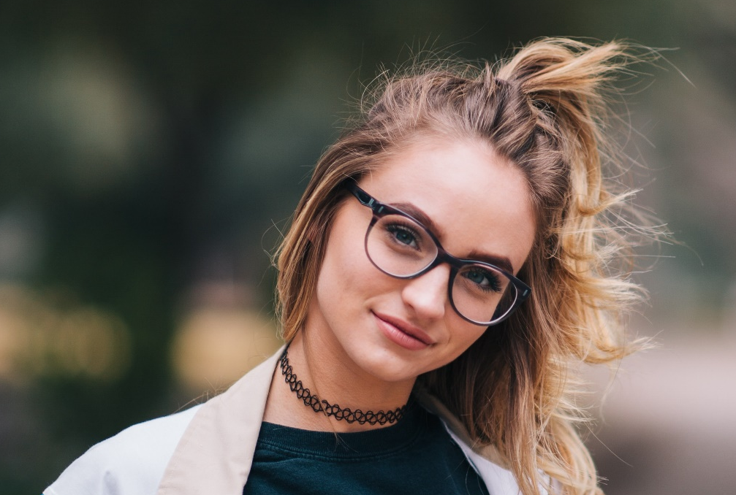
Ga jij zaterdag ook?

Slide 14
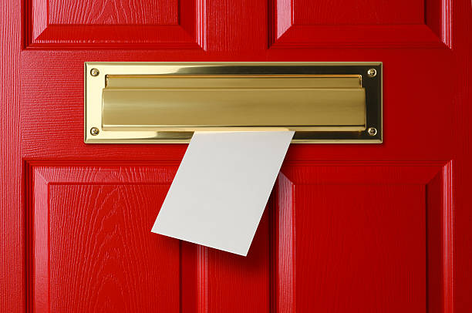
Post

Slide 15
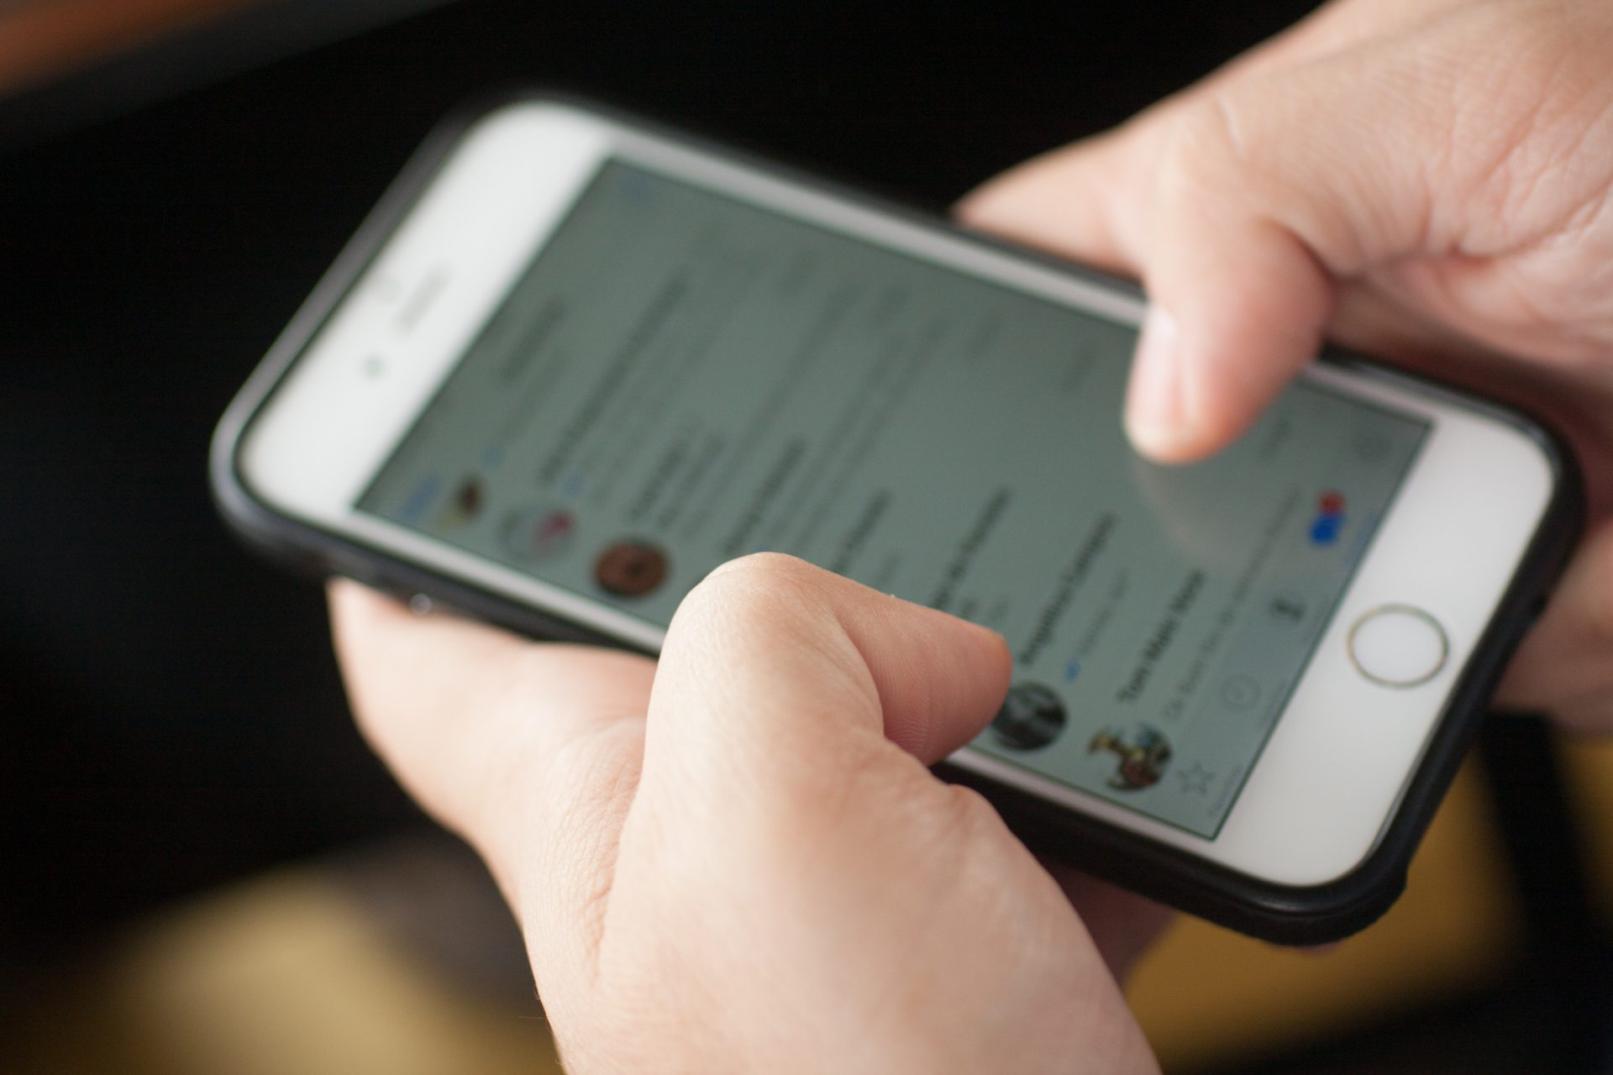
Appen

Slide 16
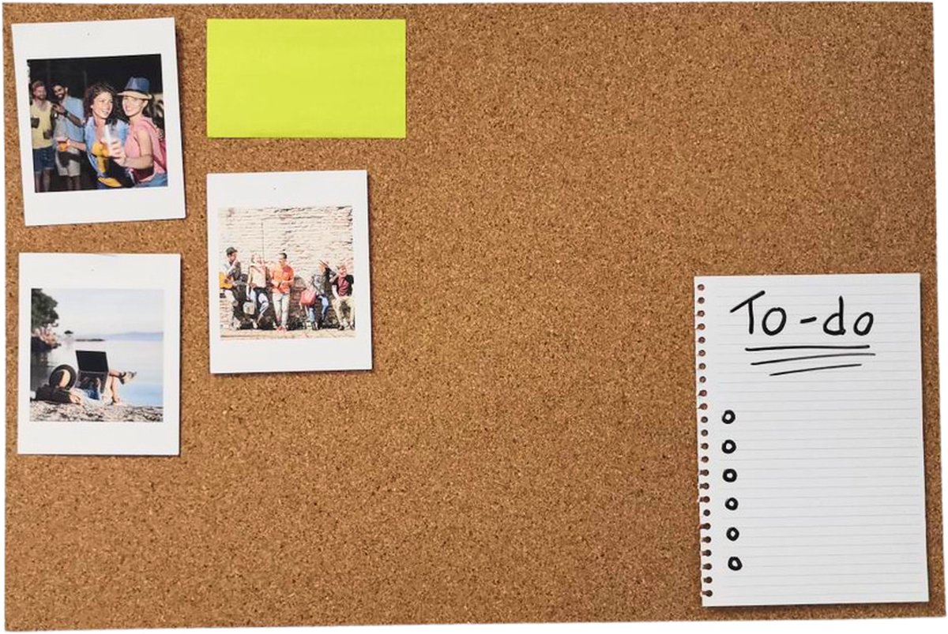
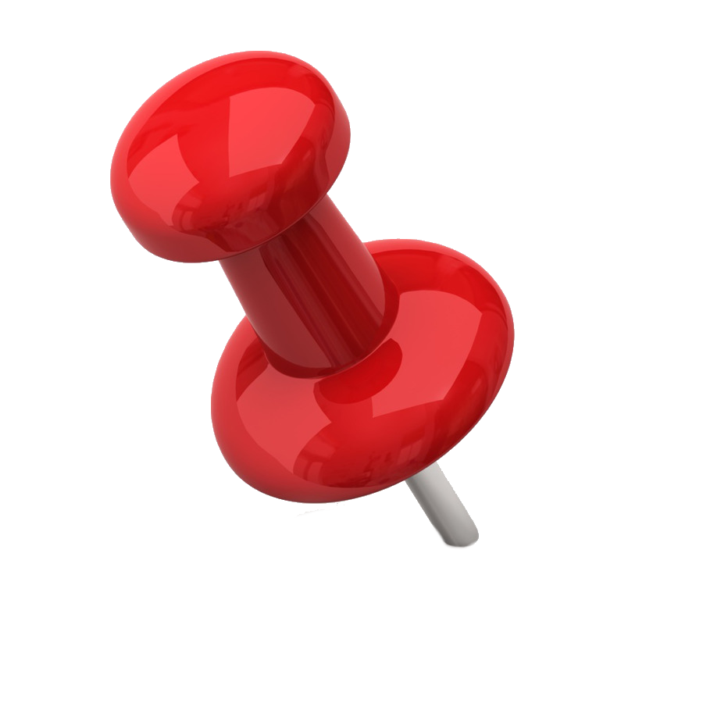

Poster

Slide 17
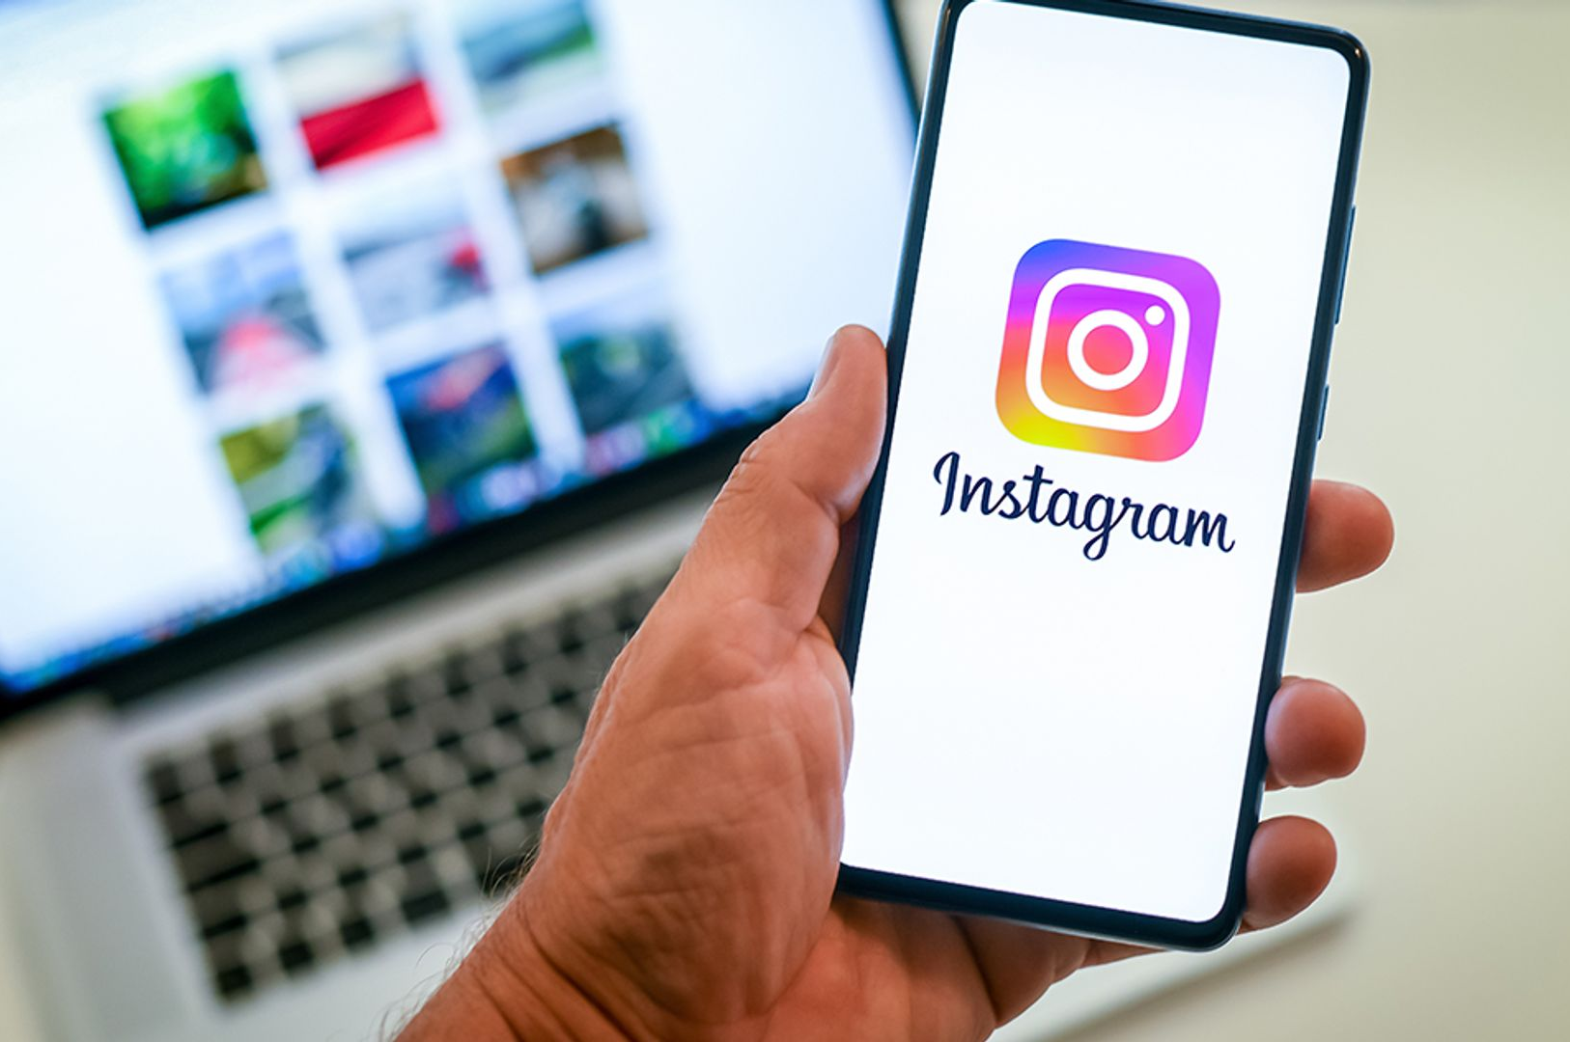
Instagram

Slide 18
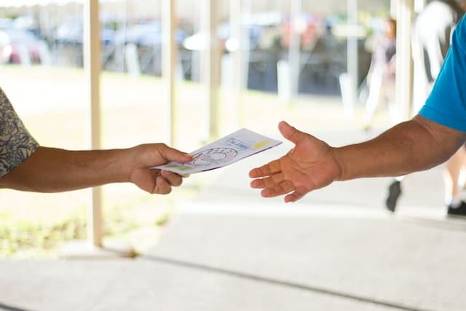
Flyertje

Slide 19

E-mail

Slide 21
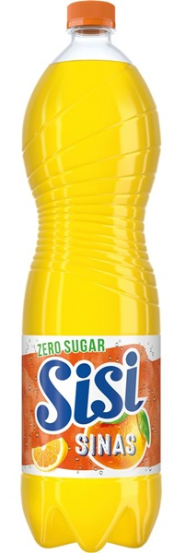
Sinaasappellimonade met prik.
Fles 1 liter
€ 2,50

Slide 22


Slide 23
Einde

